Slide 1
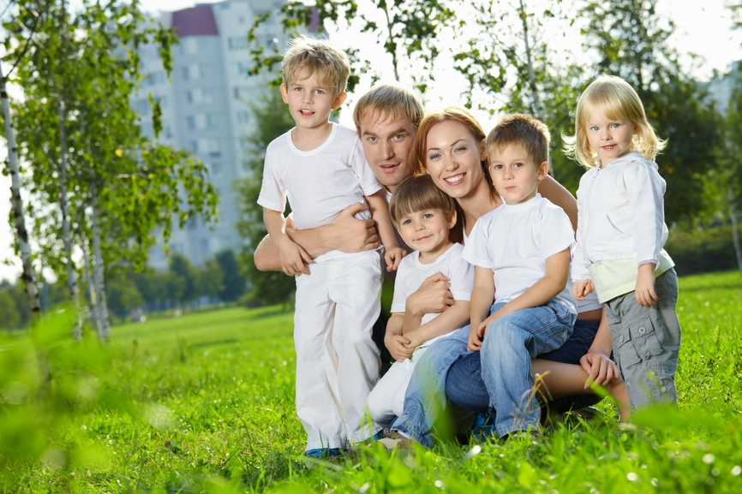
ГРИПП. ИНФЕКЦИОННОЕ ЗАБОЛЕВАНИЕ
социологическое исследование

Slide 2
Социологический опрос. вопросы, на которые предлагалось ответить:
-Знаете ли вы, что такое грипп?
-Чем опасно это заболевание?
-Болели ли вы гриппом? Сколько раз?
-Обращались ли вы к врачу?
-Делаете ли вы прививку от гриппа?
-Считаете ли вы ее необходимой? (поясните)
-Принимаете ли вы профилактические средства для защиты от гриппа?
(если да, какие?)
-Есть ли у вас свой проверенный способ защиты от гриппа? (какой?)
-Пользуетесь ли вы народными средствами для лечения гриппа? (какими?)
-Как вы считаете, что нужно делать, чтобы не заболеть гриппом

Slide 3
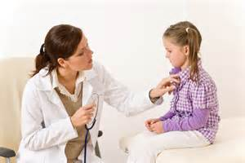
100% опрошенных знают, что грипп- это инфекционное заболевание, но, примерно половина, перечисляя симптомы гриппа, называли симптомы острого респираторного заболевания.
-Все знают, что грипп опасен осложнениями, но только 7% назвали какими именно.
-90% опрошенных переболели этим заболеванием.
-Во время заболевания только 46% отвечающих обратились за помощью к врачу.
-70% всех отвечающих не считают необходимым делать прививку от гриппа.
-Практически все опрошенные знают о том, что существуют и другие профилактические средства против гриппа, но применяют их только половина отвечающих.
-44% людей имеют свой проверенный способ защиты от гриппа, но на вопрос какой именно, ответ дали не все.
-51% опрошенных пользуются народными средствами лечения гриппа.
-В результате опроса, проведенного среди учителей, родителей и учащихся 9 класса нашей школы стало понятно, что опрошенные недостаточно владеют информацией об этом заболевании.

Slide 4
После услышанной информации мы должны выяснить, чем же опасно это заболевание? Рассмотрим мы и меры профилактики. И информацию, полученную сегодня вами, оформим в таблицу.
Признаки болезни | Источники инфекции | Пути передачи инфекции | Продолжитель- ность болезни | Меры профи- лактики и защиты | Меры в отношении больных | Меры в отношении лиц, контактирующих с больными
Грипп

Slide 5
Не болейте !

